Slide 1
БРАК И СЕМЬЯ

Slide 2
По данным ЮНЕСКО, Беларусь – одна из самых «несемейных» стран. В рейтинге государств с самым большим количеством разводов мы уступаем только Мальдивским островам, России, Гуаму. С начала 90-х годов прошлого столетия демографическая ситуация характеризуется устойчивой депопуляцией. Абсолютная убыль населения за 1993-2010 годы составила свыше 750 тыс. человек. Главной причиной депопуляции является низкий уровень деторождаемости, обеспечивающий воспроизводство населения только на 65%.

Slide 3
БРАК И СЕМЬЯ –
два наиважнейших в нашей жизни понятия, определений которым очень и очень много. Эти понятия могут различаться, но ясно одно – семья и брак в главном своем значении подразумевают под собой тесные взаимоотношения, в большинстве случаев конечной целью которых является рождение ребенка. Почему в главном своем значении? Потому что супруги также могут и не проживать друг с другом и, тем не менее, находиться в браке, или же семья может существовать, даже если по работе одному из супругов надо надолго уехать.

Slide 4
Нужно ли создавать семью?
Семья - это социальный институт, который удовлетворяет индивидуальные потребности членов семьи, осуществляет их первичную социализацию, выступает посредником во взаимосвязи личности и общества.
Семье, как малой группе, присущи своя неповторимая культура, личный контакт между членами группы, сплоченность, определенный эмоциональный климат, интимность отношений, гомогенности и т.д.

Slide 5
Функции семьи:
хозяйственно-экономическая, репродуктивная, регенеративная, образовательно-воспитательная, рекреативная, безопасности.
Типы семей:
по количеству брачных партнеров, по юридическому оформлению брачных отношений, по структуре власти в семье, по количеству детей, наличию родителей, по количеству поколений в семье.

Slide 6
Какие виды браков Вы знаете?
Церковный брак
Морганатический брак
Гражданский брак
Временный брак
Коммунальный (групповой) брак
или "шведская семья"
Открытый брак
Фиктивный брак
Полигиния
Полиандрия
Однополый брак
Гостевой брак
Фактический брак
Пробный брак

Slide 7
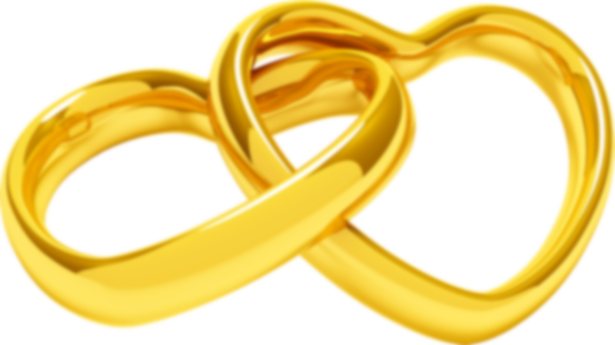
В современном мире понятие отношений используется во многих сферах жизнедеятельности человека. Их классифицируют согласно сферы рассмотрения:
на уровне социальных общностей - отношения классовые, национальные, групповые и семейные;
на уровне занятых некой деятельностью - отношения производственные, учебные;
на уровне взаимосвязей между людьми в группах – межличностные отношения
Отношения внутриличностные - например, эмоционально - волевые установки человека по отношению к себе.

Slide 8
Признаки семьи:
Объединение лиц, связанных браком или родством;
Объединение лиц, связанных материальной или моральной общностью и поддержкой:
в форме совместного проживания на какой-либо жилой площади;
в ведении общего хозяйства;
в общности интересов, забот, проблем;
Объединение лиц, связанных взаимными правами и обязанностями.

Slide 9
Можно ли поставить знак «=» между понятиями «семья» и «брак»?
Понятие семья не следует путать с понятием брак. Семья представляет собой более сложную систему отношений, чем брак, т.к. она объединяет не только супругов, но и их детей, других родственников.
Внутрисемейные отношения могут быть как персональные (отношения между матерью и сыном), так и групповые (между родителями и детьми или между супружескими парами в больших семьях).
Сущность семьи отражается в ее функциях, в структуре и в ролевом поведении ее членов.
Важнейшими функциями семьи являются: репродуктивная, хозяйственно-потребительская, воспитательная и восстановительная.

Slide 10
Семья считается одним из четырех фундаментальных институтов общества, придающих ему стабильность и способность восполнять население в каждом следующем поколении. Одновременно семья выступает малой группой – самой сплоченной и стабильной ячейкой общества.
На протяжении своей жизни человек входит в состав множества самых разных групп – группу сверстников или друзей, школьный класс, трудовую бригаду или спортивную команду, – но лишь семья остается той группой, которую он никогда не покидает.

Slide 11
Семья нужна и важна. С семьёй связаны дорогие и близкие сердцу понятия, как Добро, Уют, Дом, Мать.
Семья даёт опору чувствам, мечтам, надеждам, помогает осуществлению жизненных планов.
.
Семья нужна не только человеку, но и обществу.
Она способствует совершенствованию общественных отношений, воспитанию подрастающего поколения.

Slide 12
СПАСИБО ЗА ВНИМАНИЕ!

